Slide 1


Slide 2

CSS Units
CSS ни позволява да боравим с различни мерни единици за да обозначим даден размер. Част от тях са исторически наследени от традиционната типография – точки (points/pt) и пики (pica/pc). Други са познати от ежедневието ни - например сантиметри (cm) и инчове (in). Друга единица с която работим често е пиксел (px).
Пиксел(pixel / picture element) е най-малкият елемент, който изгражда двумерно цифрово изображение – малка точка с променливи за цвят и яркост. Множество от такива пиксели подредени в правоъгълна решетка определят т.нар резолюция / разделителна способност.
Наличието на множество мерни единици не означава, че всяка от тях се отнася за строго определено свойство/property на елемент. На практика няма ограничение какво трябва да бъде ползвано.
Notes:
https://www.jotform.com/blog/a-crash-course-in-typography-the-basics-of-type/

Slide 3
CSS Units
Абсолютни мерни единици
Абсолютните мерни единици при използване в CSS, имат същото значение както и в реалния живот, но са зависими от резолюцията на устройството на което биват използвани.
В миналото по спецификация абсолютните мерни единици ползвани в CSS е трянвало да отговарят на размерите независимо дали са на дисплей или принтирани. Поради голямо количество некоректни имплементации тази концепция е изоставена и към днешна дата абсолютните единици трябва да отговарят коректно на размера само на принтирани материали.
Друга причина да избягваме ползването на абсолютни единици е фактът, че в днешно време ползваме все повече и различни по характеристики диспеи – 1 см на десктоп изглежда малък, на часовник – голям.
Notes:
https://gist.github.com/basham/2175a16ab7c60ce8e001
https://www.w3.org/Style/Examples/007/units.en.html
DPI PPI/pixel density

Slide 4
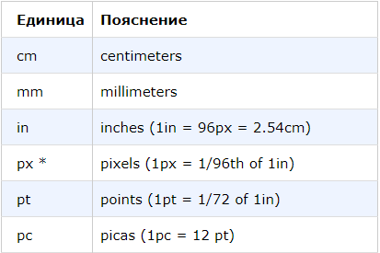
CSS Units
Абсолютни мерни единици
Notes:
https://gist.github.com/basham/2175a16ab7c60ce8e001
https://www.w3.org/Style/Examples/007/units.en.html
DPI PPI/pixel density

Slide 5
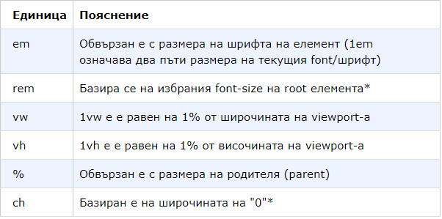
CSS Units
Релативни мерни единици
Релативните мерни единици обозначават дължина съотносима към друга дължина. Използването на такива единици позволява скалиране спрямо зададената основна стойност.
Notes:
Vmin/ vmax*
https://web-design-weekly.com/2014/11/18/viewport-units-vw-vh-vmin-vmax/

